Slide 1














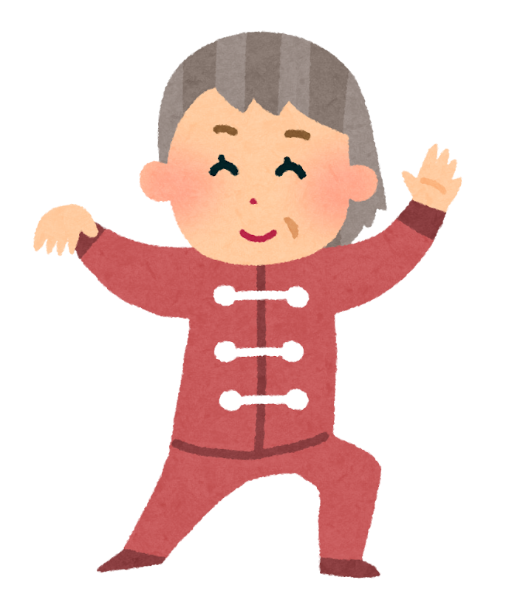



第32回
プラザまつり
２０２６年11月28日（土）
11月29日（日）
10:00～15:00
会場：土気あすみが丘プラザ
土気あすみが丘プラザで活動しているサークル・団体の皆さんの
発表・展示・出店をお楽しみください。
開 会 式
展 示
11月28日 10：00～
体育館 地域学校による吹奏楽
11月28日・29日 10：00～15：00
２階・３階諸室
発 表
出 店
ロビー発表
11月28日 11：00～14：30
１１月29日 10：30～15：00
体育館発表
11月28日 13：00～14：45
１１月29日 10：30～15：00
11月28日・29日 10：00～15：00
ホワイエ
焼きそば
海産物
手作り小物
コーヒー・クッキー
フリーマーケット
キッチン・カー
11月28日 10：00～15：00
11月29日 10：00～15：00
プラザ駐車場
11月28日・29日 10：00～15：00
プラザ駐車場
※ご来場の際は、公共交通機関をご利用ください。
土気あすみが丘プラザ 〒267-0066 千葉市緑区あすみが丘7-2-4
TEL： 043-295-0301

